Slide 1

O que é SQL ?
Você sabe me dizer!?

Slide 2
Structured Query Language
É uma linguagem de consulta estruturada padão, para acesso a Banco de dados
Usada em inúmeros sistemas
Cada um pode usar um ‘dialeto’

Slide 3
Quais são suas funções
Permite o acesso a dados em SGBDR ( sistema gerenciador dedados relacional)
Permite definir dados no banco de dados e manipulá-los
Pode embutir
Tudo pode ser feito no SQL
Permite configurar permissões de acesso a tabelas

Slide 4

Possui Grupos de comandos
Existem 4 principais grupos de comandos principais
DDL
DML
DCL
DQL

Slide 5
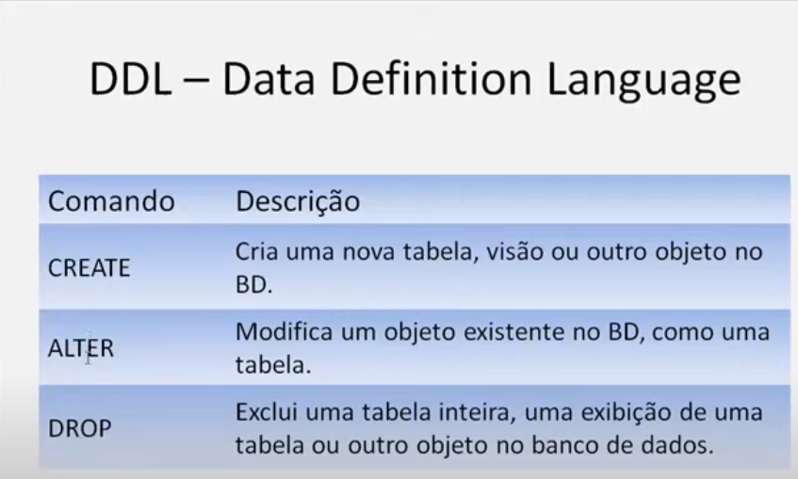

Slide 6
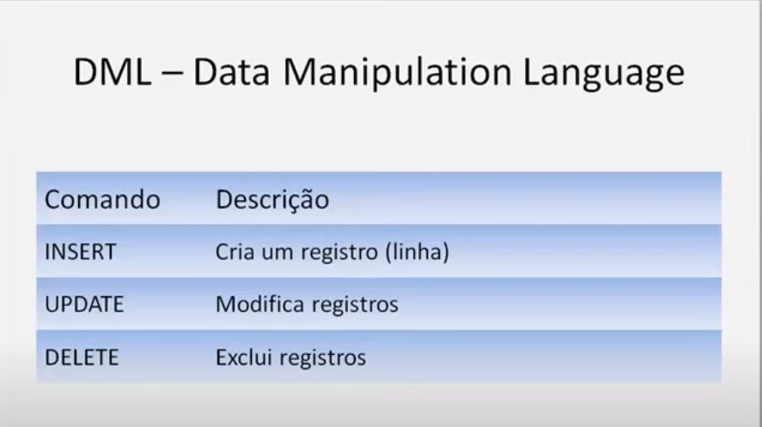

Slide 7
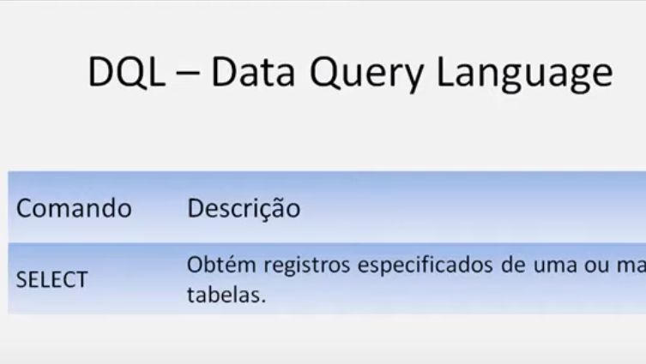

Slide 8
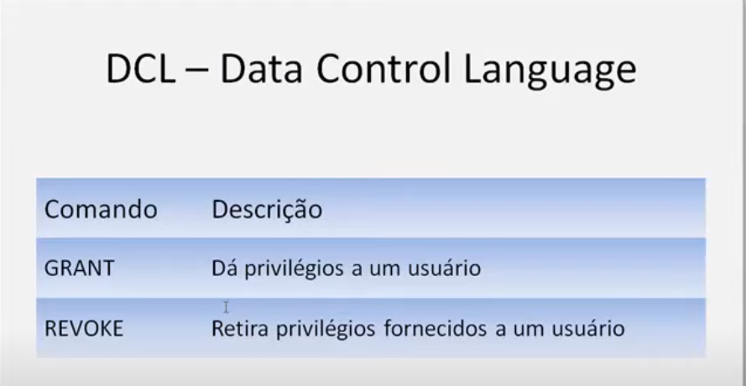
Não iremos estudar

Slide 9

Como criar um Banco de dados
É muito simples....

Slide 10
Vamos para a estrutura
CREATE DATABASE ExemploDB;
Comando para criação do banco de dados
-- Seleção do Banco de Dados
USE ExemploDB;
-- Criação da Tabela
CREATE TABLE Usuarios (
ID INT PRIMARY KEY,
Nome NVARCHAR(50),
Idade INT
);

Slide 11
sp_helpdb
Comando que informa tamanho taxa de crescimento e local do banco de dados
sp_helpdb ExemploDB

Slide 12

Constraints
restrições

Slide 13
Restrições
São regras aplicadas nas colunas de uma tabela .
São usadas para limitar os tipos de dados que são inseridos.
Podem ser especificadas no momento da criação ou após

Slide 14
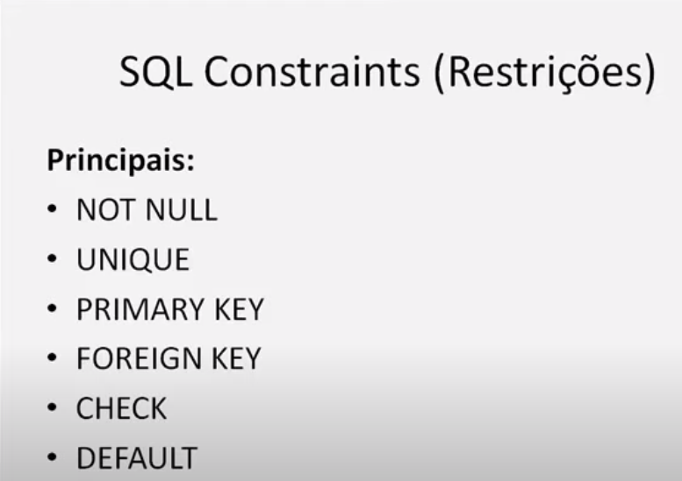

Slide 15
Not Null
Não nulo impõe a uma coluna não deve aceitar a um campo nulo SEMPRE tem que ter valor
Desse modo não é possível inserir um registro (ao atualizar) sem entrar com um valor neste campo.

Slide 16
Unique
Identifica de forma única ou seja não se repete em um registro de banco de dados
Primary Key e a Unique garante unicidade em uma coluna ou conjunto de colunas.
Uma Constraint Primary Key automaticamente possui uma restrição UNIQUE definida.
Pode ter várias constrint Unique na tabela, mas apenas uma Chave primária Por tabela.

Slide 17
PRIMARY KEY
Primary Key identifica a forma única cada registro em uma tabela de banco de dados.
Chaves Primárias devem conter valores únicos.
Uma coluna de chave primária não pode conter Null.
Cada tabela deve ter uma e APENAS uma chave primaria

Slide 18

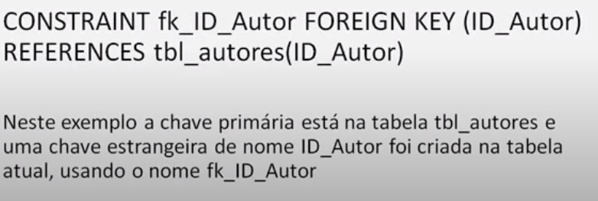
Foreign Key
Chave estrangeira em uma tabela é um campo que aponta para uma chave primaria em outra tabela.

Slide 19
CHECK
A contraint Check é usada para limitar uma faixa de valores que podem ser colocados em uma coluna.
Pode ser usada para tabela toda ou apenas determinados valores para a coluna.

Slide 20

DEFAULT
A restrição DEFAULT é usada para inserir um valor padrão em uma coluna.
O valor padrão será adicionado a todos os novos registros caso nenhum outro valor seja especificado.

Slide 21

CREATE TABLE

Slide 22

Sp_help TABELA
Informa os índices, chaves e campos , atributos tipos de atributos de uma tabela( Stored, procedures, comandos pé programados)

Slide 23

Alter e Drop Table
Vamos alterAR e exluir ?

Slide 24
Alterar Tabela
Adicionar uma nova coluna: Adicione uma coluna chamada "Telefone" à tabela "Clientes" para armazenar números de telefone.
ALTER TABLE Clientes
ADD Telefone VARCHAR(15);

Slide 25

Alterar Tabela
Modificar o tipo de dados de uma coluna: Altere o tipo de dados da coluna "Telefone" para armazenar números de telefone como números inteiros.
ALTER TABLE Clientes
ALTER COLUMN Telefone INT;

Slide 26
Alterar Tabela
Remover uma coluna: Remova a coluna "Email" da tabela "Clientes".
ALTER TABLE Clientes
DROP COLUMN Email;

Slide 27
Alterar Tabela
Renomear uma coluna: Renomeie a coluna "Nome" para "NomeCliente".
ALTER TABLE Clientes
RENAME COLUMN Nome TO NomeCliente;

Slide 28
Alterar Tabela
Adicionar uma restrição de chave primária: Adicione uma chave primária à coluna "ID" na tabela "Clientes", se ainda não houver uma.
ALTER TABLE Clientes
ADD PRIMARY KEY (ID);

Slide 29
Alterar Tabela
Adicionar uma restrição de chave estrangeira: Suponha que você tenha uma tabela chamada "Pedidos" com uma coluna "ClienteID" referenciando a tabela "Clientes". Adicione uma chave estrangeira
ALTER TABLE Pedidos
ADD FOREIGN KEY (ClienteID) REFERENCES Clientes(ID);

Slide 30
Alterar Tabela
Adicionar um valor padrão a uma coluna: Adicione um valor padrão "N/A" para a coluna "Telefone" na tabela "Clientes".
ALTER TABLE Clientes
ALTER COLUMN Telefone SET DEFAULT 'N/A';

Slide 31

Exercício
Suponha que você tenha uma tabela chamada "Produtos" com as seguintes colunas: "ID" (chave primária), "Nome", "Preco" e "Quantidade".
Adicione uma nova coluna chamada "Categoria" à tabela "Produtos" para classificar os produtos em categorias distintas.
Defina um valor padrão 'Sem Categoria' para a nova coluna.
Certifique-se de que todos os produtos existentes recebam a categoria 'Sem Categoria'.
Posteriormente, altere o valor padrão para 'Outra Categoria'.

Slide 32

DROP Table
Como excluir uma tabela

Slide 33

Drop de uma tabela
DROP TABLE NomeDaTabela;

Slide 34
Drop de uma chave primária:
ALTER TABLE NomeDaTabela
DROP CONSTRAINT NomeDaChavePrimaria;

Slide 35
Drop de uma chave estrangeira:
ALTER TABLE NomeDaTabela
DROP CONSTRAINT NomeDaChaveEstrangeira;

Slide 36

INSERT INTO
Bora inserir os valores?

Slide 37
Existe duas formas mais comum
INSERT INTO usuarios (nome, email)
VALUES ('João', 'joao@email.com');

Slide 38

Esta Forma
INSERT INTO usuarios
VALUES ('Maria', 'maria@email.com');

Slide 39

SELECT-Consultas Simples

Slide 40
Selecionar Todos os Dados de uma Tabela:
Escreva uma consulta para selecionar todos os dados de uma tabela chamada clientes.
SELECT * FROM clientes;

Slide 41
Selecionar Colunas Específicas:
Selecione apenas os nomes e e-mails dos clientes da tabela clientes
SELECT nome, email FROM clientes;

Slide 42

Por enquanto é so de selects.....
Pode ter certeza que tem bem mais selects que isso

Slide 43
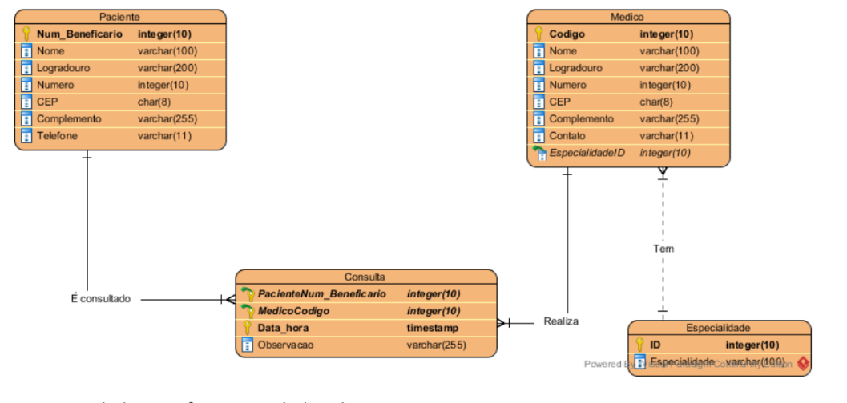
Exercicio- Crud Clinica

Slide 44
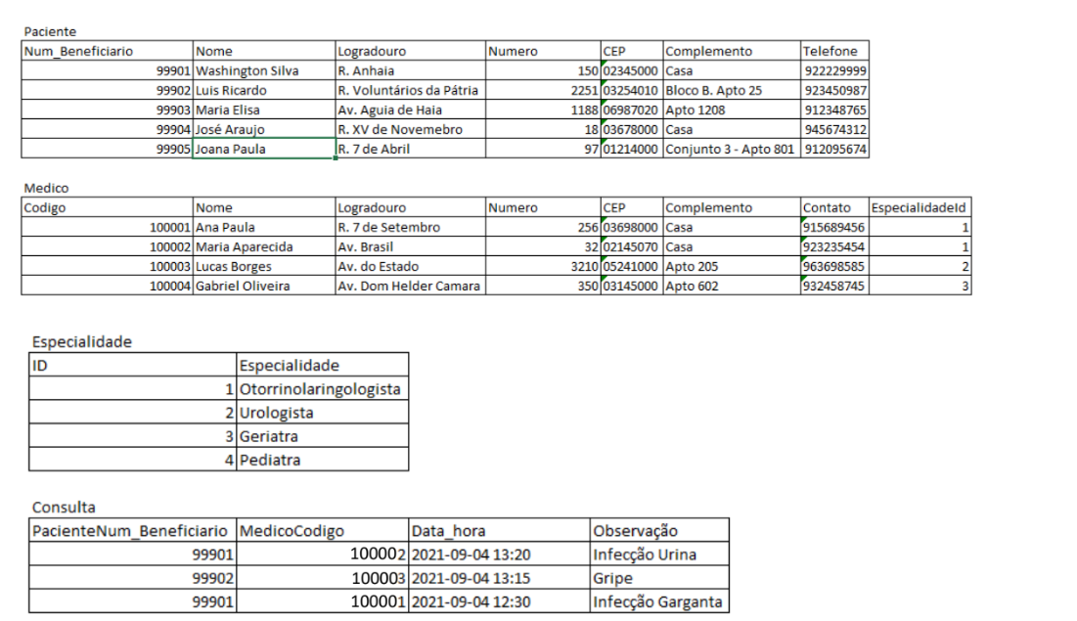
Dados

Slide 45
O que fazer
Adicionar a coluna dia_atendimento para médico 100001 – Passa a atender na 2a feira 100002 – Passa a atender na 4a feira 100003 – Passa a atender na 2a feira 100004 – Passa a atender na 5a feira Atualizar todos
A especialidade Pediatra não está disponível. Excluir
Renomear a coluna dia_atendimento para dia_semana_atendimento
Atualizar os dados do médico Lucas Borges que passou a residir à Av. Bras Leme, no. 876, apto 504, CEP 02122000
Mudar o tipo de dado da observação da consulta para VARCHAR(200)

Slide 46

FIM

